Slide 1
XX
XX
1.0
万明/411235
2017.04.21
XX/ XXXX
新开发
Notes:
2015.7.4
调整版权和页码对齐，位于参考线8.5到8.9之间。
调整编辑框行距为单倍行距。
2015.7.9
删除此页课程版本后的“ISSUE”。
新增“产品版本”和“课程版本”的示例。
2015.8.3
调整母板主体和备注，段落格式为“允许标点溢出边界”。
2015.8.4
删除缩略语页；
重命名版式“8#空白”为“8#仅标题”。
2015.9.2
新增备注模板，备注页正上方添加页眉，显示本章标题。
2015.9.14
删除“谢谢”那页的白色“谢谢”。

Slide 2
配置管理

Slide 3
本胶片主要介绍了华为软件开发云的配置管理服务：首先简单介绍版本控制系统和云端代码托管服务，然后再详细介绍常用的版本控制系统Git，再引出软件开发云配置管理服务，然后通过动手实践让学员熟悉配置管理的使用。

Slide 4
学完本课程后，您将能够：
了解版本控制系统
了解Git和常用操作
了解和熟悉软件开发云配置管理服务

Slide 5
版本控制系统简介
Git详解
配置管理的企业应用
动手实践
本地Git客户端实践

Slide 6
版本控制系统简介(1/8)
版本控制系统
定义：
从狭义上来说， 它是软件项目开发过程中用于储存我们所写的代码所有修订版本的软件
事实上我们可以将任何对项目有帮助的文档交付版本控制系统进行管理
目的：
实现开发团队并行开发、提高开发效率
对软件开发进程中文件或目录的发展过程提供有效的追踪手段，保证在需要时可回到旧版本，避免文件丢失、修改的丢失和相互覆盖

Slide 7
版本控制系统简介(2/8)
版本控制系统
好处：减轻开发人员的负担，节省时间，同时降低人为错误
空间
保证集中统一管理，解决一致性和冗余问题
时间
解决冗余、事务性处理并发性问题

Slide 8
版本控制系统简介(3/8)
常见代码版本控制系统
集中式版本控制系统
CVS
VSS
SVN
ClearCase

Slide 9
版本控制系统简介(4/8)
常见代码版本控制系统
分布式版本控制系统
Mercurial
Bazaar
BitKeeper
Git

Slide 10
版本控制系统简介(5/8)
国外常见的云端代码托管服务
GitHub
国外最大的社交编程及代码托管网站
提供对源代码的存储和复杂的版本控制
有效支持跨地域协作开发
开源项目免费，而私有仓库要收费
Bitbucket
支持git和mercurial两种版本控制
功能上与github不相上下
仓库既可公开也可私有，5人以下仓库免费

Slide 11
版本控制系统简介(6/8)
国外常见的云端代码托管服务
GitLab
用于仓库管理系统开源项目
与GitHub类似的功能
私有仓库免费

Slide 12
版本控制系统简介(7/8)
国内常见的云端代码托管服务
软件开发云配置管理服务
基于Git的云端代码托管服务
支持本地Git客户端操作
支持在线浏览和编辑文件、提交和审核合并请求、查看提交历史、查看仓库统计等操作
暂仅有私有仓库，5人以下仓库免费

Slide 13
版本控制系统简介
Git详解
配置管理的企业应用
动手实践
本地Git客户端实践

Slide 14
Git简介
Git是一款开源的分布式版本控制系统(Distributed Version Control System) ，诞生于2002年，由Linux之父Linus Torvalds带领Linux开源社区开发完成。初衷是用其管理Linux内核的庞大的开源代码。
Git的设计理念包括以下几点：
速度快
设计简单
强力支持非线性开发，允许上千分支并行开发
完全的分布式
有能力高效管理类似Linux内核一样的超大规模项目（速度和数据量）
Notes:
操作速度快
出色的合并跟踪能力
灵活强大的分支策略
便于编码协同
支持代码审核机制
代码安全性高

Slide 15
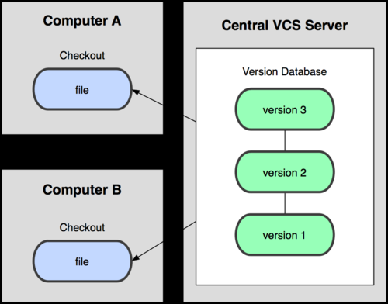
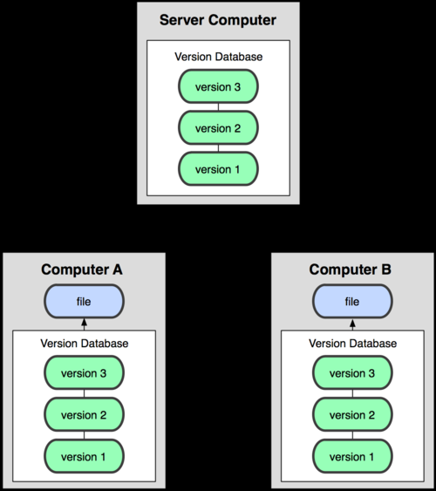
Git VS SVN(1/7)
不同于SVN，Git是一款分布式的版本控制工具。以下两幅图展示了两种工具不同的工作模式
集中式的版本控制系统工作模型
分布式的版本控制系统工作模型

Slide 16
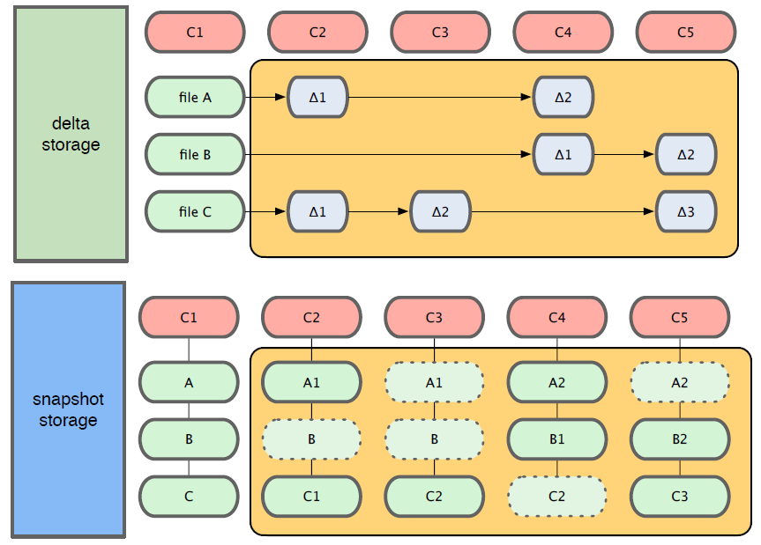
Git VS SVN(2/7)
Git 关心整个仓库的文件是否发生变化，而大多数版本控制系统则只关心内容变化了的文件。若文件没有变化，其他版本系统不会记录，Git 而会对未变化的文件的做一链接。
差异存储
快照存储
Notes:
通俗点讲就是将改变过的文件拷贝一遍，对于未变更的文件，只做一个链接。

Slide 17
Git VS SVN(3/7)
版本库的安全性高
Git
分布式系统，每个用户相当于一个备份
通过SHA1哈希保证数据的完整性，防止恶意篡改
SVN
集中式存在单点故障的风险
服务器端历史数据被篡改时，客户端难以发现

Slide 18
Git VS SVN(4/7)
分支功能强大
Git
便于查询和追溯分支间的提交历史
支持双向合并
SVN
分支不支持提交隔离
一次提交可同时更改主线和分支的内容，无法查询和追溯分支间的提交历史

Slide 19
Git VS SVN(5/7)
更灵活的发布控制
Git
设置只有发布管理员才有权限推送的版本库或者分支，用于稳定发布版本的维护
设置只有项目经理、模块管理员才有权推送的版本库或者分支，用于整合测试

Slide 20
Git VS SVN(6/7)
隔离开发、提交审核
Git
支持团队成员自建分支和版本库
通过合并请求或从成员个人版本库、分支获取提交，从提交说明、代码规范等方面对提交逐一审核

Slide 21
Git VS SVN(7/7)
对合并更好的支持：更少的冲突和更好的解决冲突
Git
基于DAG（有向非环图）的设计比SVN的线性提交提供更好的合并追踪，避免不必要的冲突，提高工作效率
基于对内容的追踪而非对文件名追踪，所以遇到一方或双方对文件名更改时， Git能够很好进行自动合并或提供工具辅助合并。而SVN遇到同样问题时会产生树冲突，解决起来很麻烦

Slide 22
Git基本概念(1/3)
工作拷贝（工作目录）：用于存放产品开发数据本地工作目录。
索引（Index）：用于存放待提交数据的缓存区。
本地库：远端库的一个完整的拷贝，包括所有文件的修改记录，分支等。
Notes:
基本只要前六位就可以唯一标识了。

Slide 23
Git基本概念(2/3)
远端库：本地库clone来源。
中心库：远端库的一种，公司级存放某个项目所有产品数据的仓库。
快照（snapshot）：版本库某个时间点所有文件集合。
全球版本号（commitID）：Git库的版本号是通过SHA-1算法根据库中的所有内容计算出一个40位的哈希值，这个哈希值是全球唯一的，基本只要前六位就可以唯一标识了。
Notes:
基本只要前六位就可以唯一标识了。

Slide 24
Git基本概念(3/3)
文件状态介绍：
Untracked files：未被跟踪的文件，一般指新添加的文件
Change not staged for commit：已修改的文件，包括modified和deleted状态
Change to be commit：已缓冲的文件，即已add的文件，包括modified、deleted和new file状态
Noting to commit：已提交的文件，即已commit的文件

Slide 25
Git操作模式
本地操作
远端
工作目录
暂存区
本地仓库
远端仓库
已修改
已缓存
已提交
已上传
git checkout
git clone/git fetch
git add
git commit
git push

Slide 26
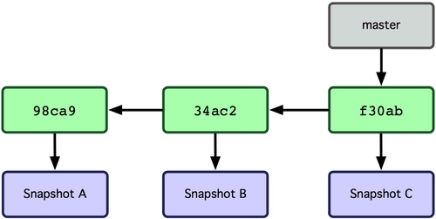
Git分支(1/17)
分支
本质上是个指向commit对象的可变指针
分支的默认名字为master
每次提交的时候都会自动向前移动
作用：从某个提交对象往回看的历史

Slide 27
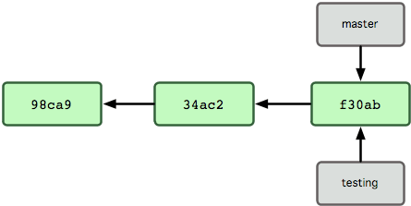
Git分支(2/17)
新建分支
示例：新建一个testing分支
$ git branch testing

Slide 28
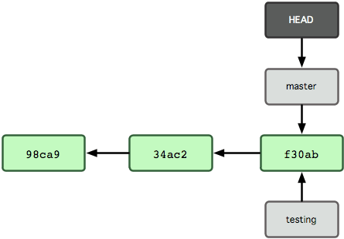
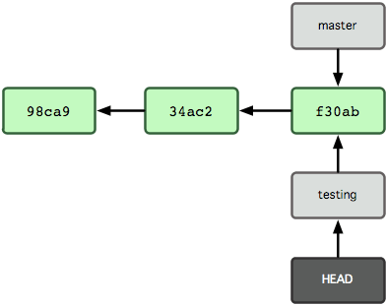
Git分支(3/17)
如何识别当前分支
HEAD指针
示例：切换到当前分支
$ git checkout testing
切换前
切换后

Slide 29
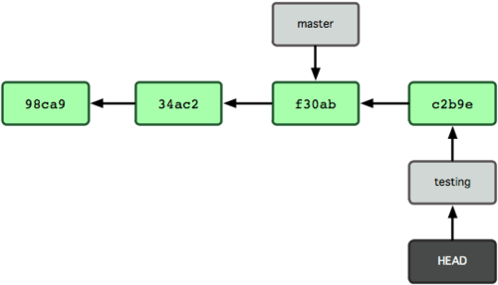
Git分支(4/17)
如何识别当前分支
示例：做一次提交
$ vim test.rb
$ git commit -a -m 'made a change'
每次提交后 HEAD 随着分支一起向前移动

Slide 30
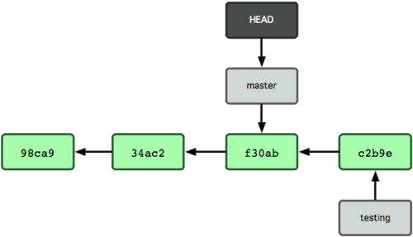
Git分支(5/17)
如何识别当前分支
示例：切换回master分支
$ git checkout master

Slide 31
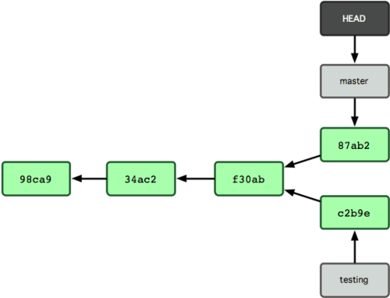
Git分支(6/17)
如何识别当前分支
示例：在master分支上做一次提交
$ vim test.rb
$ git commit -a -m 'made other changes'

Slide 32
Git分支(7/17)
总结
什么是Git分支：
一个包含所指对象校验和（40 个字符长度 SHA-1 字串）的文件
新建一个分支就是向一个文件写入 41 个字节（外加一个换行符）
Git分支的特点
操作简单
操作速度快
合并分支容易
创建和销毁分支廉价

Slide 33
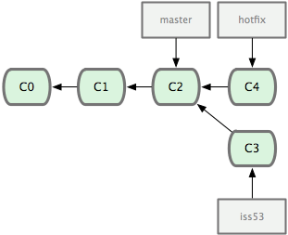
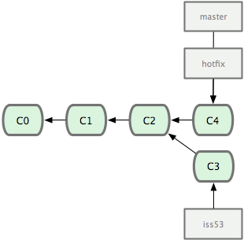
Git分支(8/17)
分支合并
快进式合并(fastforward)
顺着一个分支走下去可以到达另一个分支的合并过程
示例：右图
合并前
合并后

Slide 34
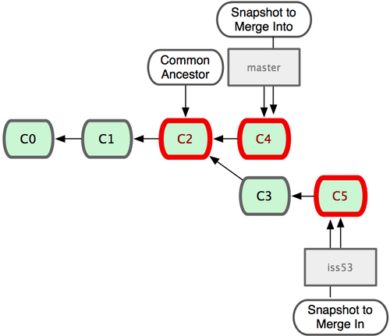
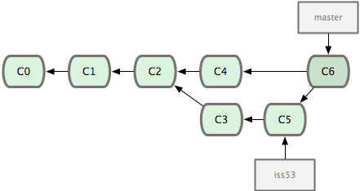
Git分支(9/17)
分支合并
非快进式合并(non-fastforward)
使用两个分支的末端以及它们的共同祖先进行一次简单的三方合并计算的合并过程
示例：右图
合并前
合并后

Slide 35
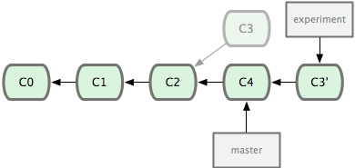
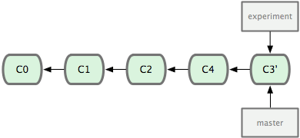
Git分支(10/17)
分支衍合
示例
衍合前
衍合后

Slide 36
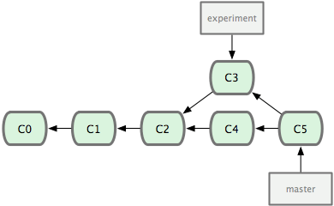
Git分支(11/17)
分支衍合
对比：和三方合并结果一致，但能产生更简洁的提交历史
适用：在主干分支能干净应用的补丁。把解决分支补丁同最新主干代码之间冲突的责任，转化为由提交补丁的人来解决
三方合并
衍合

Slide 37
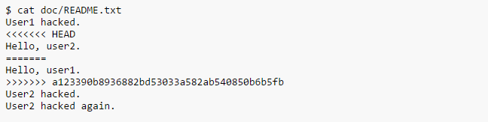

Git分支(12/17)
合并冲突
类型1：修改了同一个文件的同一行
解决方法：确认正确的修改
示例：命令行解决

Slide 38
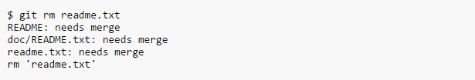

Git分支(13/17)
合并冲突
类型2：文件被重命名为不同的名字（树冲突）
解决办法：确认哪个名字是正确的，删除错误的
示例：命令行解决

Slide 39
Git分支(14/17)
分支管理
查看所有分支
$ git branch
查看已合并分支
$ git branch --merged
查看未合并分支
$ git branch --no-merged
删除分支
$ git branch -d 分支名

Slide 40
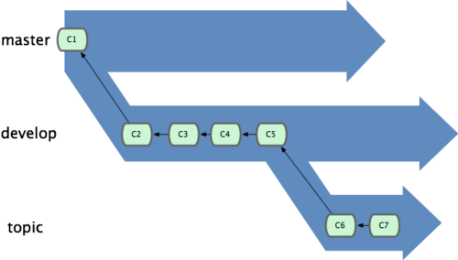
Git分支(15/17)
分支策略
长期分支
典型示例：
master：稳定分支
develop：测试分支
topic：开发分支

Slide 41
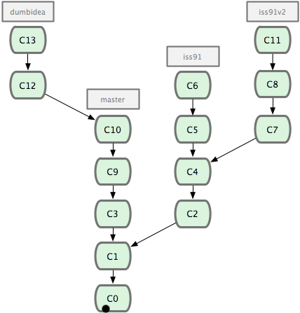
Git分支(16/17)
分支策略
特性分支
适用任何规模的项目
短期的，用来实现单一特性或与其相关工作的分支
示例：见右图

Slide 42
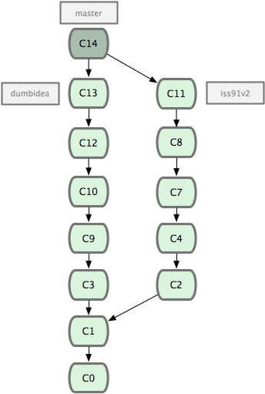
Git分支(17/17)
分支策略
特性分支
示例：见右图

Slide 43
Git使用协议(1/4)
HTTP协议
版本控制工具普遍采用的协议，优点：安全（HTTPS）、方便（跨越防火墙）
哑协议
Git服务器和客户端的会话过程中只使用了相关协议提供的基本传输功能，而未针对Git的传输特点进行相关优化设计
优点：配置简单
缺点：Git客户端和服务器间的通讯缺乏效率，用户使用时最直观的体验之一就是在操作过程没有进度提示，应用会一直停在那里直到整个通讯过程处理完毕

Slide 44
Git使用协议(2/4)
HTTP协议
智能协议
优点：打破了以前哑传输协议给HTTP协议带来的恶劣印象，让HTTP协议成为Git服务的一个重要选项
不足：授权管理能力弱
创建版本库只能在服务器端进行，不能通过远程客户端进行
配置认证和授权，也只能在服务器端进行，不能在客户端远程配置
版本库的写操作授权只能进行非零即壹的授权，不能针对分支甚至路径进行授权

Slide 45
Git使用协议(3/4)
SSH协议
唯一一个同时支持读写操作的网络协议
是一个验证授权的网络协议
优点
拥有对网络仓库的写权限
架设相对简单
安全：传输过程加密和授权
高效：压缩数据传输
缺点
无法匿名访问仓库
不利于开源项目

Slide 46
Git使用协议(4/4)
Git协议
一个包含在 Git 软件包中的特殊守护进程
监听一个提供类似于SSH服务的特定端口（9418），而无需任何授权
优点
现存最快的传输协议
使用与 SSH 协议相同的数据传输机制，但省去了加密和授权的开销
缺点
缺少授权机制
最难架设的协议：要求有单独的守护进程，需要定制
要求防火墙开放 9418 端口，而企业级防火墙一般不允许对这个非标准端口的访问

Slide 47
版本系统简介
Git详解
配置管理的企业应用
动手实践
本地Git客户端实践

Slide 48
配置管理的企业应用(1/7)
配置管理：面向软件开发者提供的基于Git的在线代码托管服务
面向管理员/项目经理，提供仓库管理、权限管理、成员管理、分支保护、安全管控及统计服务
面向开发者提供代码托管服务、代码仓库、在线客户端等服务

Slide 49
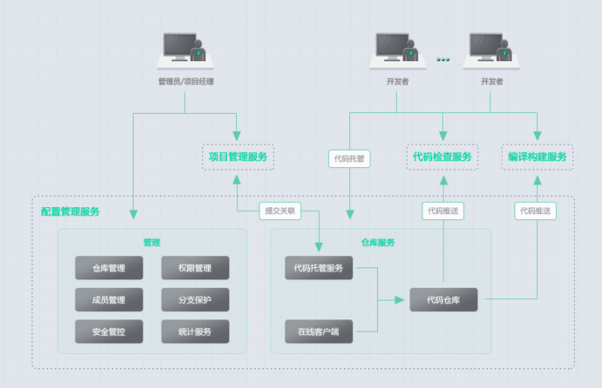
配置管理的企业应用(2/7)
产品架构

Slide 50
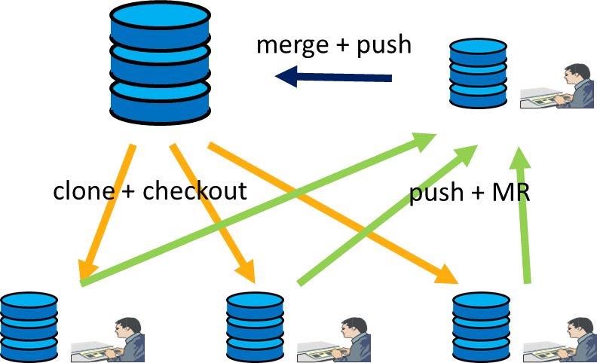
配置管理的企业应用(3/7)
配置管理服务特性一
跨地域协同开发
本地离线操作
代码合入评审
合并代码并推送
克隆到本地并新建分支
提交合并请求

Slide 51
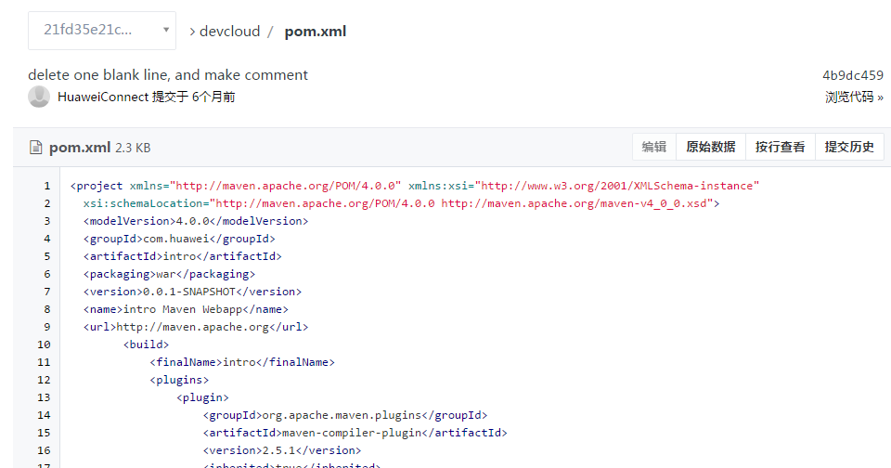
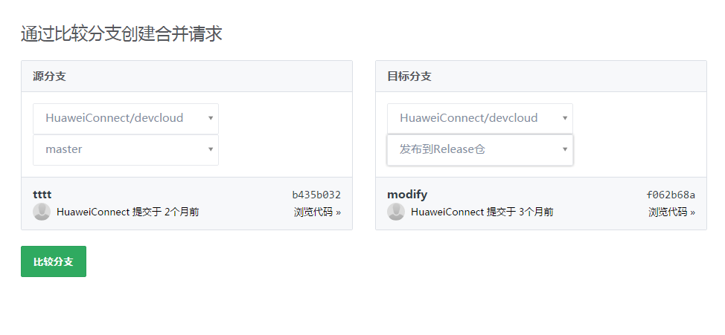
配置管理的企业应用(4/7)
配置管理服务特性二
在线客户端
代码在线浏览、修改、提交
在线创建分支、比较分支、新建合并请求

Slide 52
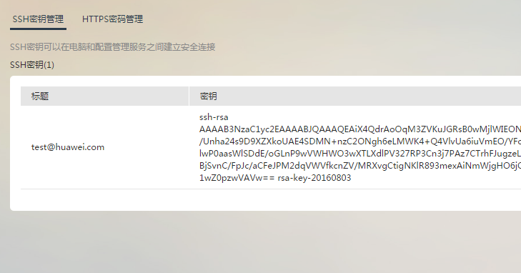
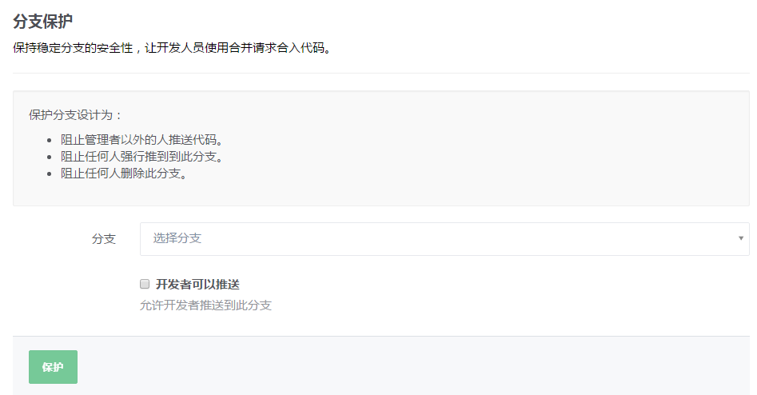
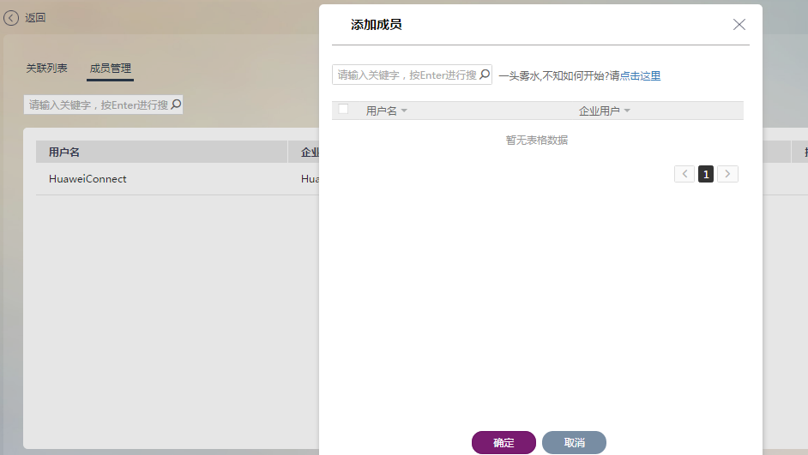
配置管理的企业应用(5/7)
配置管理服务特性三
安全
代码加密传输
仓库权限管理
分支保护

Slide 53
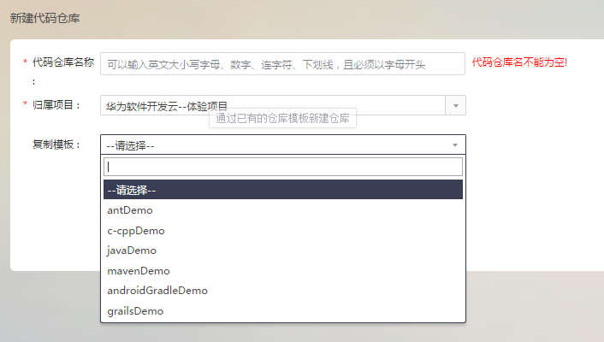
配置管理的企业应用(6/7)
配置管理服务特性四
仓库模板
提供通用模板，提高创建效率

Slide 54
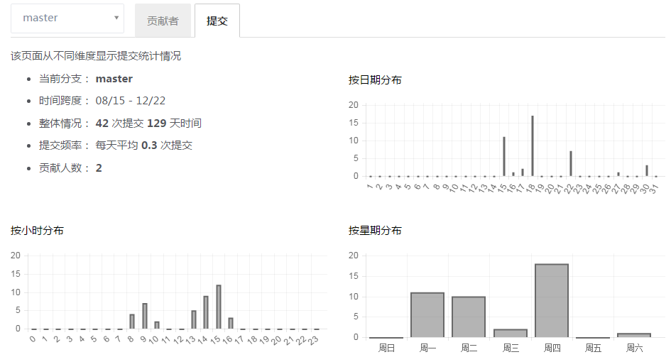
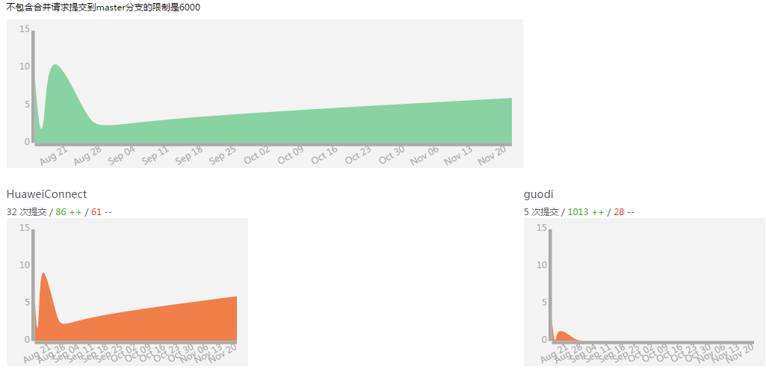
配置管理的企业应用(7/7)
配置管理服务特性五
基于代码的统计分析
仓库提交信息统计
贡献者统计

Slide 55
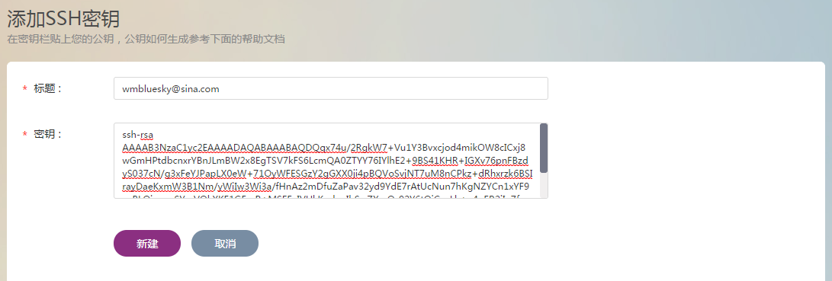
配置管理的企业应用—添加SSH密钥
本地生成SSH密钥
命令行方式
ssh-keygen -t rsa -C “您的email ”
cat ~/.ssh/id_rsa.pub
Web端添加密钥

Slide 56
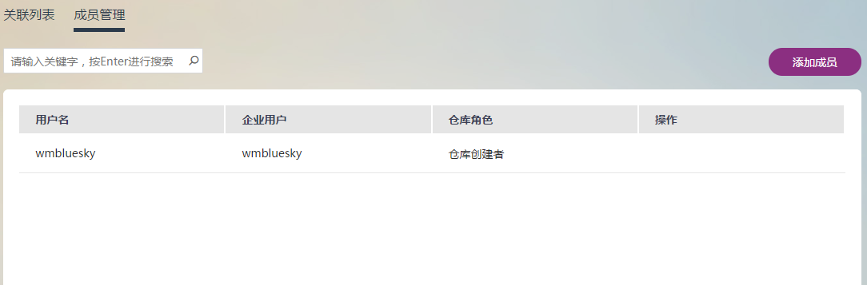
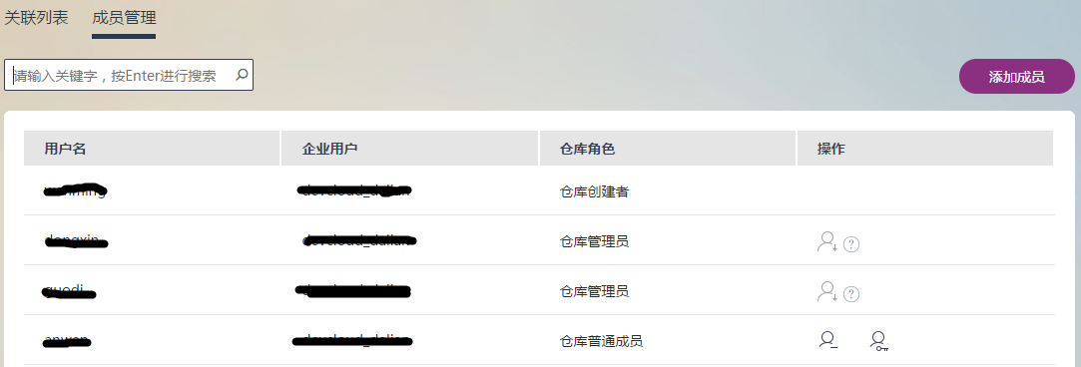
配置管理的企业应用—权限管理(1/2)
仓库成员设置
添加成员
设定为对应角色

Slide 57
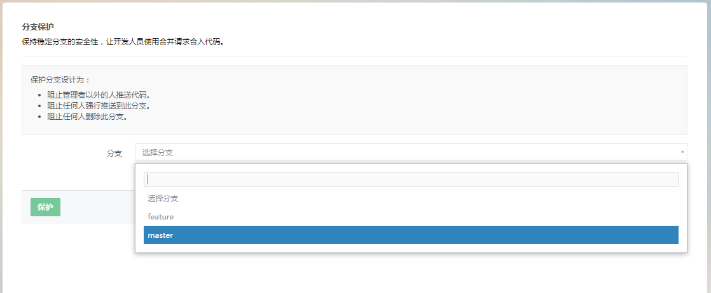
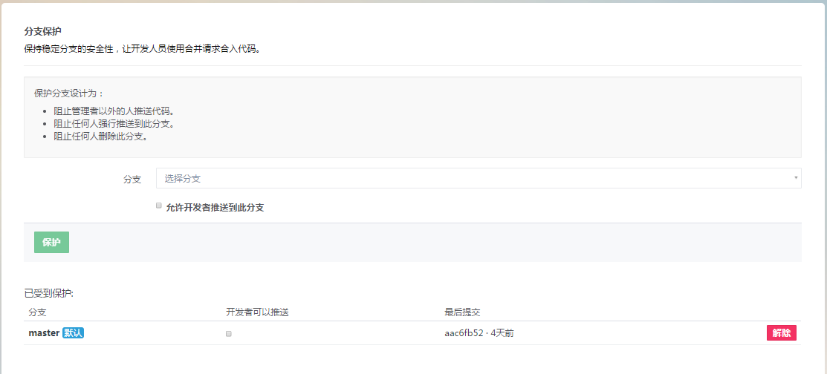
配置管理的企业应用—权限管理(2/2)
分支保护
选择需要保护的分支

Slide 58
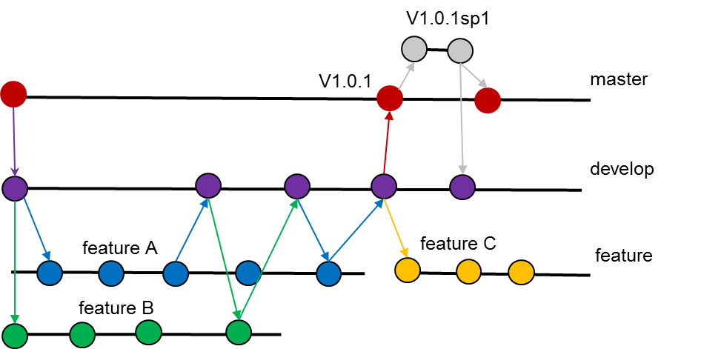
配置管理的企业应用—分支策略(1/2)
推荐策略
长期分支
master
develop
特性分支
featureA
featureB
feature
V1.0.1sp1（补丁分支）
分支示意图
git checkout –b featureA develop
vim App.java
git status
git add .
git commit –m “add feature A”
git push origin featureA
Feature A
git checkout –b featureB develop
#特性开发，分支提交，本地合并
git checkout develop
git pull origin develop
git merge featureB
git push origin develop
Feature B

Slide 59
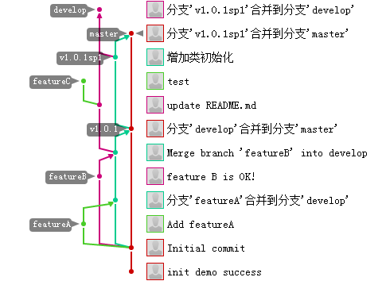
配置管理的企业应用—分支策略(2/2)
推荐策略
仓库网络图
分支合并情况及提交记录

Slide 60
版本系统简介
Git详解
配置管理的企业应用
动手实践
本地Git客户端实践

Slide 61
动手实践(1/11)
新建代码仓库
克隆代码至本地（SSH方式、HTTPS方式）
在线创建分支
在线修改并提交代码
在线分支比较

Slide 62
动手实践(2/11)
在线创建合并请求
在线查看提交历史
在线查看仓库网络
在线查看仓库统计

Slide 63
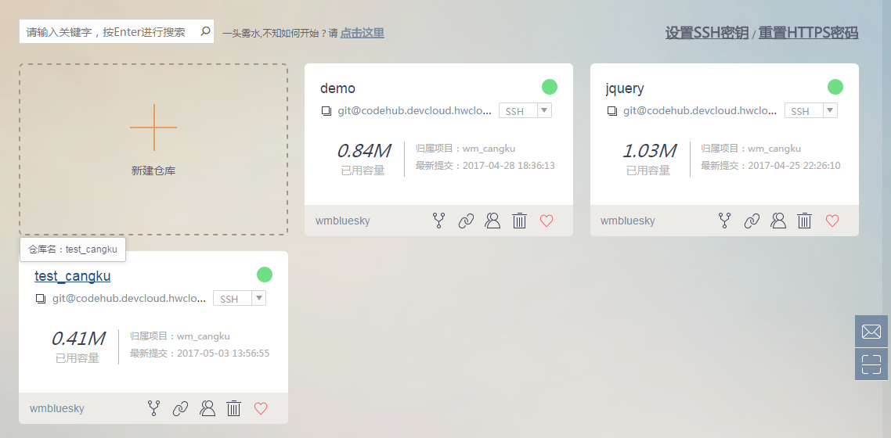
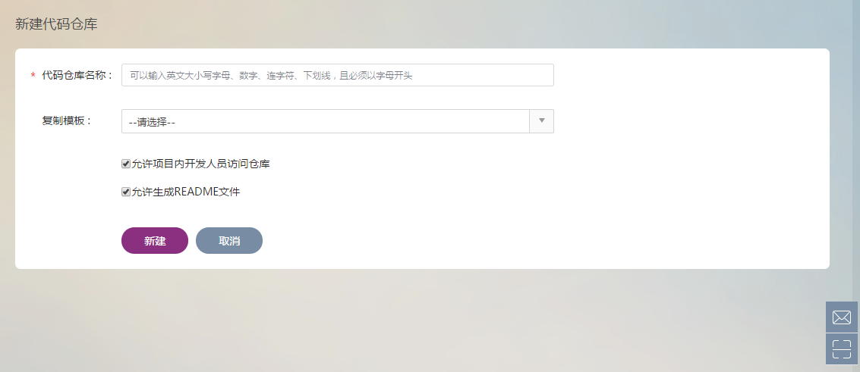
动手实践(3/11)
新建代码仓库

Slide 64
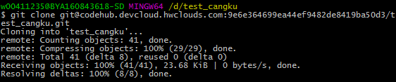
动手实践(4/11)
克隆代码至本地
SSH方式
Web端添加SSH密钥后本地执行git clone操作

Slide 65
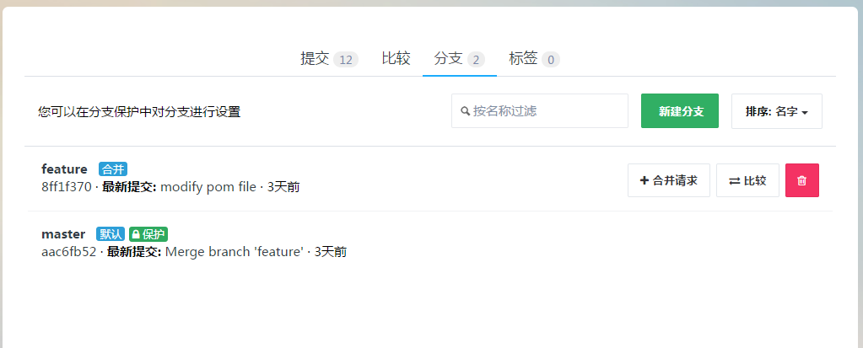
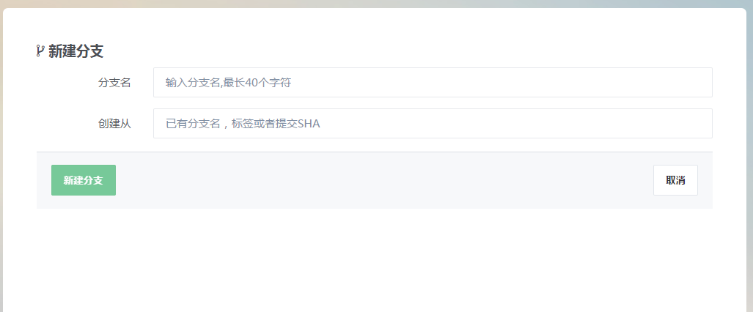
动手实践(5/11)
在线创建分支

Slide 66
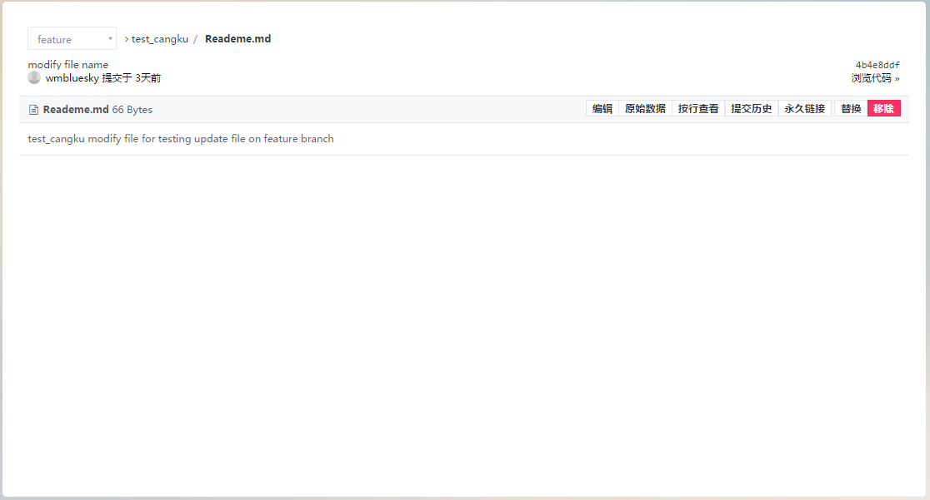
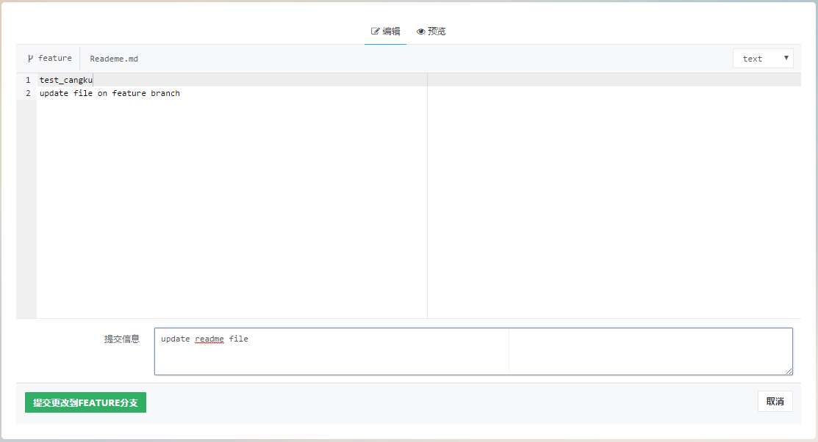
动手实践(6/11)
在线修改并提交代码

Slide 67
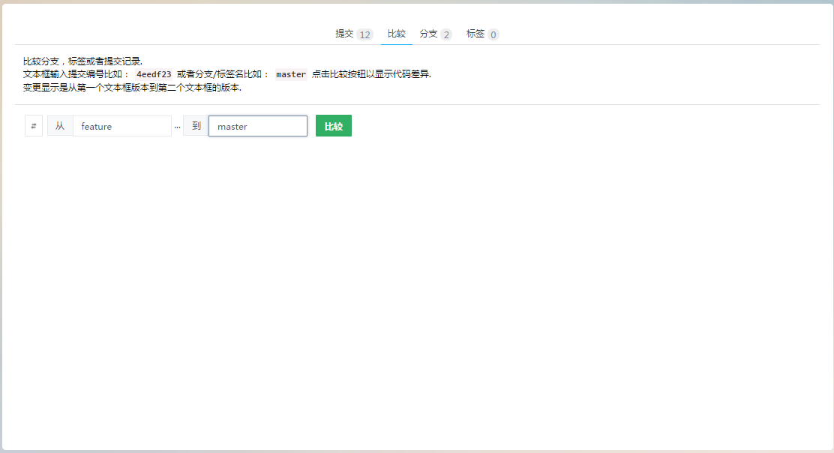
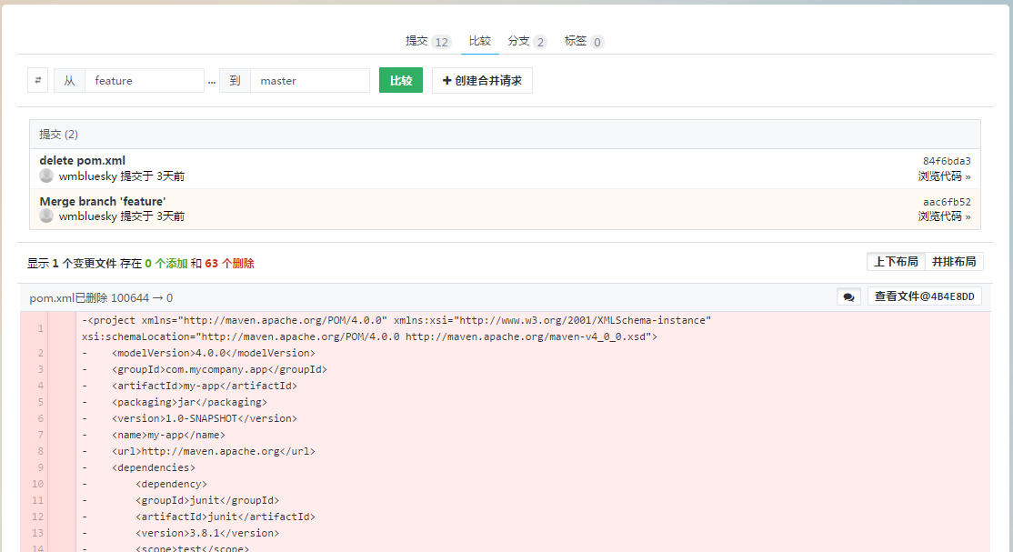
动手实践(7/11)
在线分支比较

Slide 68
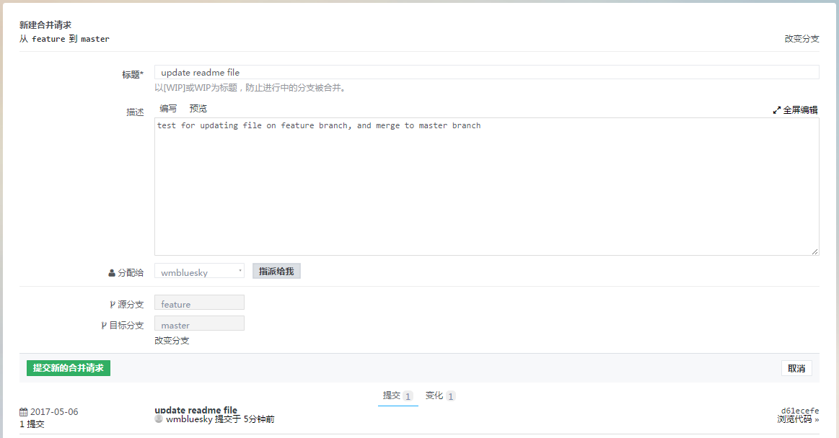
动手实践(8/11)
在线创建合并请求

Slide 69
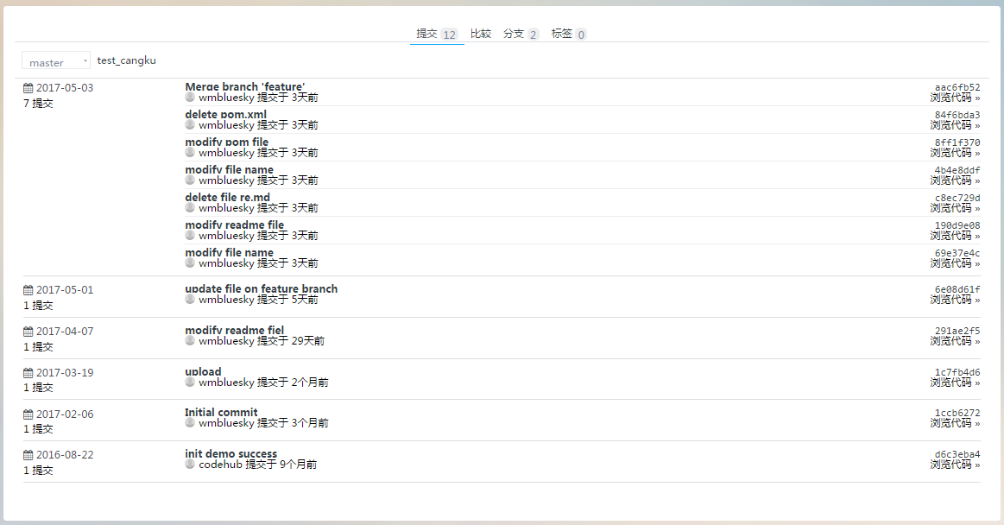
动手实践(9/11)
在线查看提交历史

Slide 70

动手实践(10/11)
在线查看仓库网络

Slide 71

动手实践(11/11)
在线查看仓库统计

Slide 72
版本系统简介
Git详解
配置管理的企业应用
动手实践
本地Git客户端实践

Slide 73
本地Git客户端实践(1/3)
常见本地Git客户端或插件
TortoiseGit
SourceTree
Tower
IDEA
EGit

Slide 74

本地Git客户端实践(2/3)
推荐
TortoiseGit
操作简单
每个操作都会有进度条显示

Slide 75

本地Git客户端实践(3/3)
推荐
TortoiseGit：简单、每个操作都会有进度条显示
SourceTree

Slide 76

本地Git客户端实践—Tortoisegit (1/17)
配置SSH密钥
1、在“开始”菜单，选择“TortoiseGit > PuttyGen”

Slide 77

本地Git客户端实践—Tortoisegit (2/17)
配置SSH密钥
2、单击“Generate”按钮，在图中红色方框的区域内不停的移动鼠标，即可生成密钥

Slide 78

本地Git客户端实践—Tortoisegit (3/17)
配置SSH密钥
3、单击“Save private key”按钮，把生成的密钥保存为PPK文件

Slide 79

本地Git客户端实践—Tortoisegit (4/17)
配置SSH密钥
4、单击“是(Y)”确定生成

Slide 80

本地Git客户端实践—Tortoisegit (5/17)
配置SSH密钥
5、保存到用户的个人账户公私钥目录下

Slide 81
本地Git客户端实践—Tortoisegit (6/17)
基本操作
克隆仓库
提交文件
推送代码至远端
创建分支
合并代码
查看日志

Slide 82

本地Git客户端实践—Tortoisegit (7/17)
克隆仓库
本地选定文件目录，右键空白处然后点击菜单中的Git clone

Slide 83

本地Git客户端实践—Tortoisegit (8/17)
克隆仓库
在弹出界面，在URL中拷贝远端仓库的地址

Slide 84

本地Git客户端实践—Tortoisegit (9/17)
提交文件
本地修改文件后在空白处点击右键，选择菜单项中的“Git Commit->master”

Slide 85

本地Git客户端实践—Tortoisegit (10/17)
提交文件
在弹出界面输入提交描述信息后点击“Commit”

Slide 86

本地Git客户端实践—Tortoisegit (11/17)
推送到远端
在仓库根目录下空白处点击右键，选择“Tortoisegit->push”

Slide 87

本地Git客户端实践—Tortoisegit (12/17)
新建分支
在仓库根目录下空白处点击右键，选择“Tortoisegit->Create branch”，输入分支名称并点击确定按钮

Slide 88

本地Git客户端实践—Tortoisegit (13/17)
切换分支
在仓库根目录下空白处点击右键，选择“Tortoisegit->Switch/Checkout”，选择需要切换的分支

Slide 89

本地Git客户端实践—Tortoisegit (14/17)
合并代码
在feature分支上修改内容后并提交——在仓库根目录下空白处点击右键，选择“Git Commit->feature”

Slide 90
本地Git客户端实践—Tortoisegit (15/17)
合并代码
提交成功后切换到master分支，然后在仓库根目录下空白处点击右键，选择“Tortoisegit->Merge”，在弹出页面选择feature分支

Slide 91

本地Git客户端实践—Tortoisegit (16/17)
查看日志
Master分支未推送到远端时显示

Slide 92

本地Git客户端实践—Tortoisegit (17/17)
查看日志
Master分支推送到远端后显示

Slide 93
软件开发云配置管理服务
官网视频宣传： http://www.hwclouds.com/product/codehub.html
帮助文档： http://support.hwclouds.com/devcloud//1479457012211.html
FAQ： http://support.hwclouds.com/codehub_faq/index.html
Git学习资料
GitHub开源项目 —— 版本控制部分： https://github.com/vhf/free-programming-books/blob/master/free-programming-books-zh.md

